Slide 1
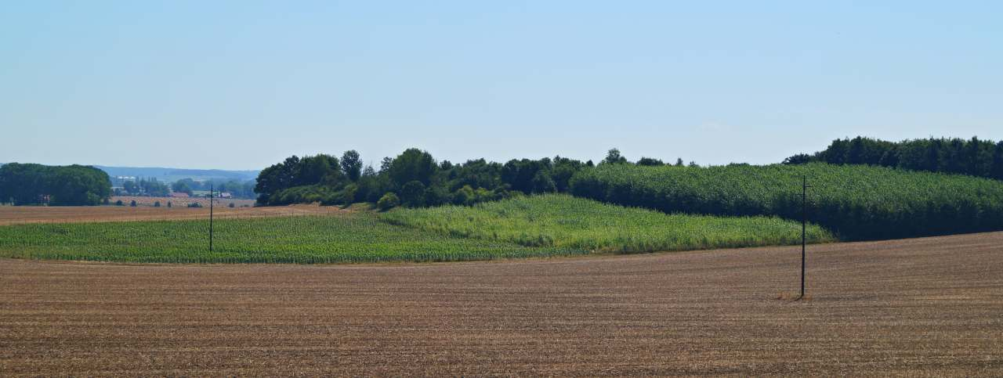
Vypěstuj si les
z japonského topolu
Pěstování biomasy RRD – náklady a výnosy
10 hektarů
Petr Špatenka 3.6.2018
www.vypestujsiles.cz

Slide 2
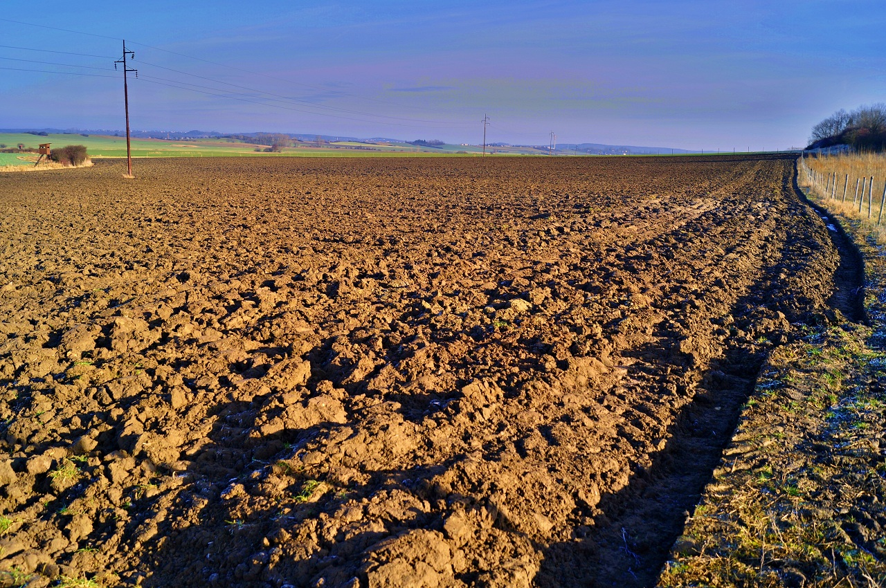
Příprava pozemku
Chemický postřik – 1000,- Kč/ha
Podzimní orba – 1500,- Kč/ha
Jarní vláčení – 1500,- Kč/ha
Celkem (1 ha) – 4000,- Kč
Celkem (10 ha) – 40000,- Kč
Dohled na práce – 3000,- Kč

Slide 3
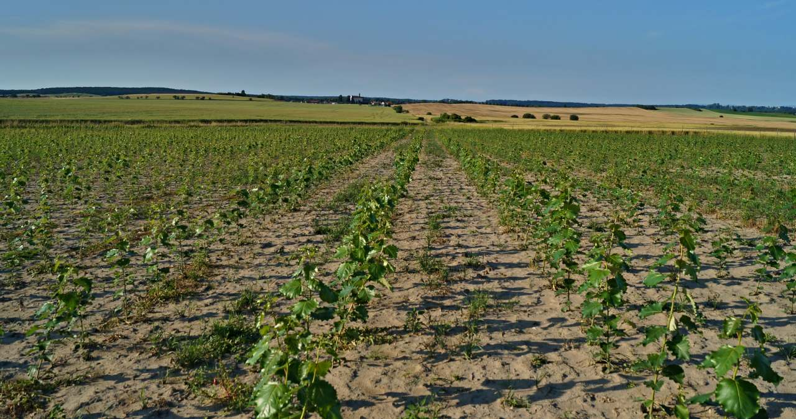
Výsadba a ošetřování plantáže
Výsadba – 43000,- Kč/ha
Ošetřování – 17900,- Kč/ha
Celkem (1 ha) – 60900,- Kč
Celkem (10 ha) – 609000,- Kč

Slide 4
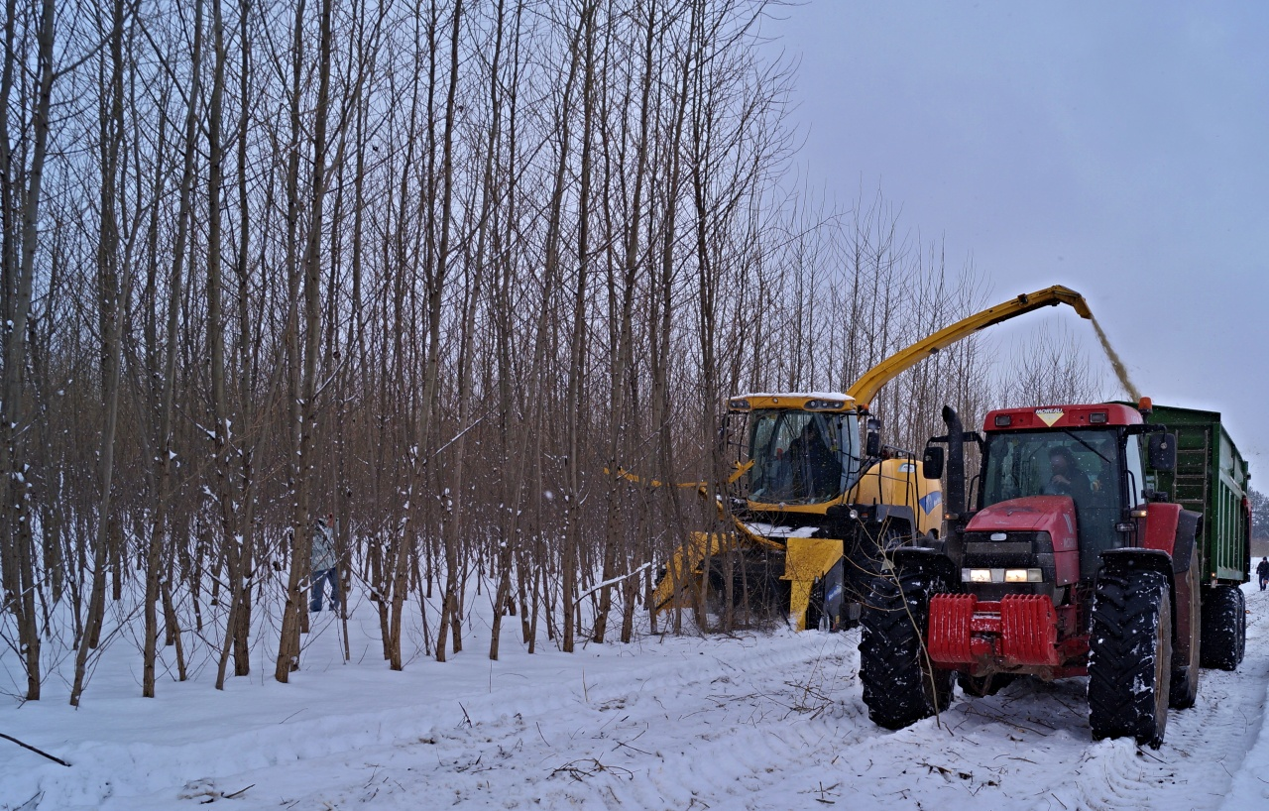
Sklizně
Výnos hmoty – 70,56 tun/ha/obmýtí
Výnos (Kč) – 83173,- Kč/ha/obmýtí
Náklady na sklizeň – 15000,- Kč/ha/obmýtí
Zisk (1 ha) – 68173,- Kč
Zisk (10 ha) – 681730,- Kč
Zisk ze sedmi obmýtí – 4772110,- Kč
Likvidace plant. (10 ha) – 80000,- Kč

Slide 5
Celkový výnos (10ha)
Investice
Příprava půdy – 43000,- Kč
Založení plantáže – 609000,- Kč
Sklizně – 1050000,- Kč
Likvidace plantáže – 80000,- Kč
Celkem – 1782000,- Kč
Výnos
Výnos z hmoty (7 obmýtí) – 5822110,- Kč
Zisk
Zisk ze sedmi obmýtí – 4 040 110,- Kč

